Slide 1
문서 HISTORY
번호 | 버전 | 작성일 | 내용 비고 | 작성자 | 검토자
1 | v1 | 25.06.08 | 문서 작성 | 이영현
2 | v2 | 25.06.11 | 창훈 검토 |  | 장창훈
3 | v3 | 25.06.13 | 문서 수정 | 이영현
4
5
6
7
duk_03_08_0002
다른 생명의 아픔에 어떻게 공감해야 할까요?

Slide 2
ㅊ학습 목차
학습 단계 | No | 내용 | 파일명 | 파일 수
똑똑 | 101 | 다른 생명의 아픔에 공감해 본 경험, 다른 생명의 아픔 이야기하기 | duk_03_08_0002_101 | 1
 | 102 | 이번 시간에 배울 내용 | duk_03_08_0002_102 | 1
쑥쑥 | 201 | 다른 사람들이 다른 생명의 아픔에 공감할 수 있게 하는 활동하기 | duk_03_08_0002_201 | 1
탄탄 | 301 | 사람들이 다른 생명의 아픔에 공감하도록 하는 또 다른 실천 방법 찾기 | duk_03_08_0002_301 | 1
총 파일 수

Slide 3
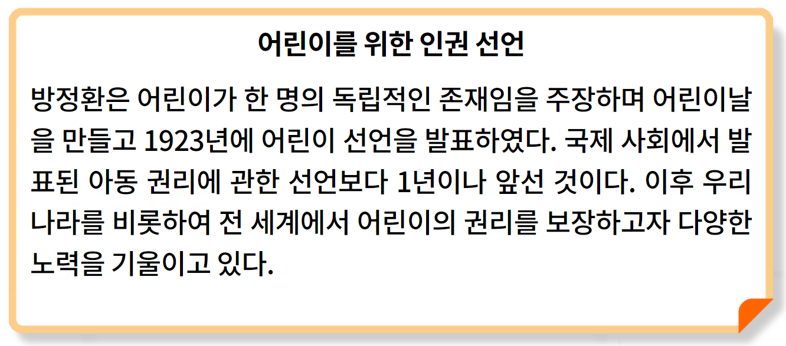
다른 생명의 아픔에 공감해 본 경험, 다른 생명의 아픔 이야기하기
duk_03_08_0002_101
지혜네 반 친구들 이야기를 읽어 봅시다.
[101_이야기 탭]
메모지+고정 텍스트
이야기/물음
1
지혜네 반 친구들은 생명의 소중함을 느끼고자 함께 텃밭을 가꾸며
노력했습니다. 그러던 중 누군가 지혜네 반 식물을 일부러 꺾어 놓은
흔적과 텃밭 주변의 나무에 써 놓은 낙서를 발견했습니다. 또 지나가던
다른 반 아이들이 텃밭 주변에 사는 작은 벌레를 함부로 괴롭히는 모습도
봤습니다. 이에 마음이 아팠던 지혜네 반 친구들은 사람들이 다른
생명의 아픔에 공감할 수 있게 하는 활동을 하기로 했습니다.

Slide 4

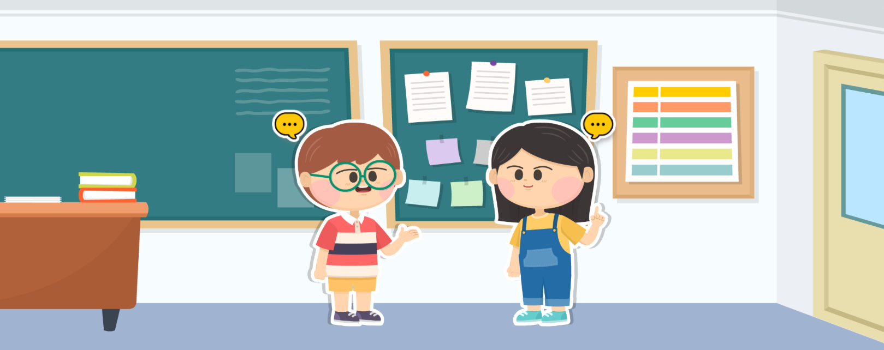

다른 생명의 아픔에 공감해 본 경험, 다른 생명의 아픔 이야기하기
duk_03_08_0002_101
여러분도 지혜네 반 친구들처럼 다른 생명의 아픔에 공감해 본 적이 있나요?
[101_물음 탭]
1. 그룹 삽화 삽입
삽화 크기는 전체 화면에 맞춤
모서리 라운딩 없음 -> 꽉 차게 해주세요.
2. 말풍선 버튼 클릭 시 각자 2-1/2-2 말풍선 노출
X버튼 or 캐릭터 클릭 시 말풍선 사라짐
3. Tip 버튼
클릭 시 Tip 미니 팝업 노출
X 버튼 클릭 시 미니 팝업 사라짐
이야기/물음
주인 없이
혼자 있는 강아지가
외로워 보였어.
시든 식물을 보면
꼭 나에게 목마르다고
말하는 것 같아.
1
2-1
2-2
3
2
2
Tip
동물을 키우면서 동물의 슬픔, 배고픔 등에 공감해 보았거나, 식물이 시들거나 꺾여 있는 등의 모습을 보며 식물에게 공감했던 경험을 이야기할 수 있습니다.
주변의 곤충을 함부로 죽이거나 꽃이 핀 나뭇가지를 꺾은 이야기를 나누어 볼 수 있습니다.

Slide 5
이번 시간에 배울 내용
duk_03_08_0002_102
[102_이번 시간에 배울 내용]
텍스트 및 쪽수 노출
텍스트+개체 노출 효과 적용(하단 링크 참고)
일부 텍스트 별색값: #FF6600
1
도덕적 문제 상황에 맞는 적절한 해결 방법을
실천하고 더 실천할 수 있는 방안은 없는지
고민하는 자세를 갖춰 봅시다.
120~123쪽

Slide 6

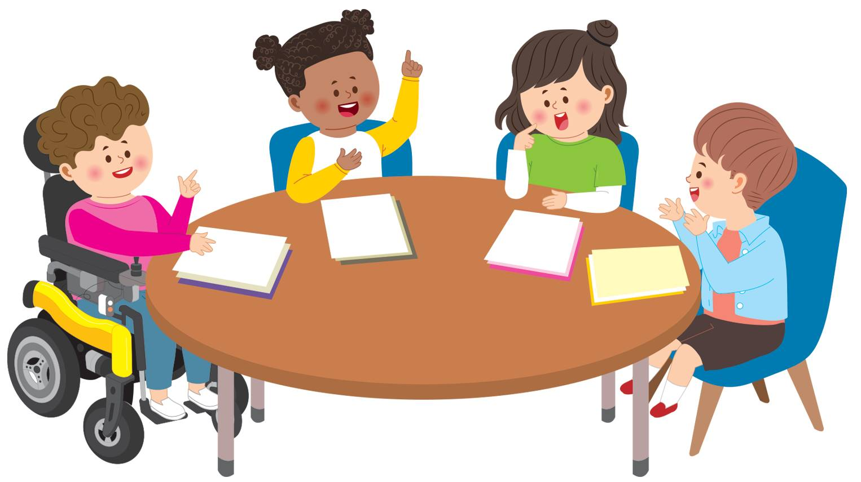


다른 사람들이 다른 생명의 아픔에 공감할 수 있게 하는 활동하기
duk_03_08_0002_201
지혜네 반 친구들처럼 다른 생명의 아픔에 공감하는 활동을 해 봅시다.
[201]
고정 말풍선+삽화
손가락 버튼
초기 화면에서 3회 펄스 효과(이후 고정)
클릭 시 각각 해당 화면으로 이동
2-1 손가락 버튼: 슬라이드 7~9페이지 노출
2-2 손가락 버튼: 슬라이드 10~13페이지 노출
3. 추가 질문 버튼
버튼 클릭 시 추가 질문 풀팝업 노출(슬라이드 14~15페이지 참고)
3
추가 질문
1
너의 목소리가 들려
공감 뉴스
2-1
2-2
모둠원들과 자료 조사하기.jpg

Slide 7






다른 사람들이 다른 생명의 아픔에 공감할 수 있게 하는 활동하기
duk_03_08_0002_201
1
너의 목소리가 들려
5
[201_2-1 손가락 버튼 풀팝업_이너탭 1]
풀팝업 캡션
활동 방법+텍스트+숫자 블릿
Tip 버튼
클릭 시 Tip 미니 팝업 노출
X 버튼 클릭 시 미니 팝업 사라짐
4. 이너탭 3개
5. X버튼 클릭 시 이전 화면으로 이동(슬라이드 6페이지)
3
2
1
만약에 내가 괴롭힙을 당하는 동식물이라면 마음이 어떨지 상상해
봅니다.
만약에 괴롭힘을 당하는 동식물이 말을 할 수 있다면 어떤 말을 할지
생각해 봅니다.
만약에 내가 괴롭힘을 당하는 동식물이라면 하고 싶은 말을 말풍선에
적어 봅니다.
여러분이 상상하여 적은 말풍선의 내용을 친구들 앞에서 실감 나게
발표해 봅니다.
2
3
4
4
Tip
괴롭힘을 당하는 동식물 입장이 되어 말풍선에 들어갈 말을 적을 때 욕설, 비속어 등을 사용하지 않습니다.

Slide 8
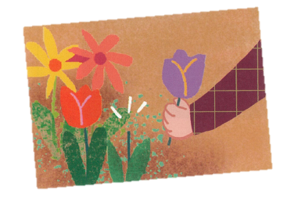
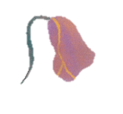


다른 사람들이 다른 생명의 아픔에 공감할 수 있게 하는 활동하기
duk_03_08_0002_201
1
너의 목소리가 들려
7
[201_2-1 손가락 버튼 풀팝업_이너탭 2]
풀팝업 캡션
텍스트 박스
삽화 삽입
말풍선
말풍선 내 직접 쓰기 텍스트 입력 가능(직접 쓰기 줄 배치)
5. 이너탭 3개
6. 예 보기/직접 쓰기 버튼
예 보기 버튼 클릭 시, 파란 예문 노출됨+직접 쓰기로 토글
직접 쓰기 버튼 클릭 시, 예문 사라짐+직접 쓰기 가능+예 보기로 토글
7. X버튼 클릭 시 이전 페이지로 이동(슬라이드 6페이지 참고)
2
4
건강하게 잘 자라고 싶어요.
저를 가지고 장난치지 말아 주세요.
누군가 장난으로
꺾은 꽃
직접 쓰기
3
3
5
6
duk_03_08_0002_201_01.psd

Slide 9
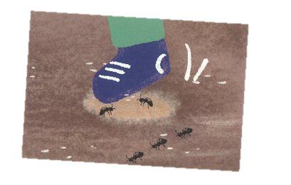
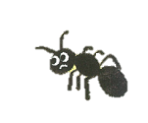
다른 사람들이 다른 생명의 아픔에 공감할 수 있게 하는 활동하기
duk_03_08_0002_201
1
너의 목소리가 들려
7
[201_2-1 손가락 버튼 풀팝업_이너탭 3]
풀팝업 캡션
텍스트 박스
삽화 삽입
말풍선
말풍선 내 직접 쓰기 텍스트 입력 가능(직접 쓰기 줄 배치)
5. 이너탭 3개
6. 예 보기/직접 쓰기 버튼
예 보기 버튼 클릭 시, 파란 예문 노출됨+직접 쓰기로 토글
직접 쓰기 버튼 클릭 시, 예문 사라짐+직접 쓰기 가능+예 보기로 토글
7. X버튼 클릭 시 이전 페이지로 이동(슬라이드 6페이지 참고)
2
4
저는 안전하게 살고 싶어요.
죽고 싶지 않아요.
아이들이 장난삼아
괴롭히는 작은 벌레
직접 쓰기
3
3
5
6
duk_03_08_0002_201_02.psd

Slide 10
다른 사람들이 다른 생명의 아픔에 공감할 수 있게 하는 활동하기
duk_03_08_0002_201
1
공감 뉴스
5
[201_2-2 손가락 버튼 풀팝업_이너탭 1]
풀팝업 캡션
활동 방법+텍스트+숫자 블릿
Tip 버튼
클릭 시 Tip 미니 팝업 노출
X 버튼 클릭 시 미니 팝업 사라짐
4. 이너탭 3개
5. X버튼 클릭 시 이전 화면으로 이동(슬라이드 6페이지)
3
2
1
만약에 식물이 감정을 느낄 수 있다면 사람들이 식물을 괴롭힐 때
어떤 감정일지 생각해 봅니다.
식물의 감정이 드러나도록 공감 뉴스를 만들고 기자가 되어 친구들
앞에서 발표해 봅니다.
2
4
Tip
공감 뉴스를 영상으로 만들어 누리집에 올려 봐도 좋습니다.

Slide 11
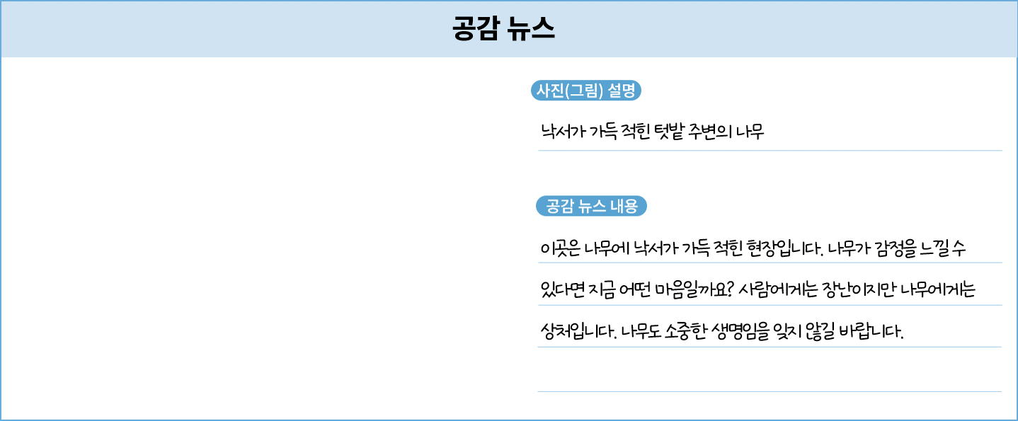
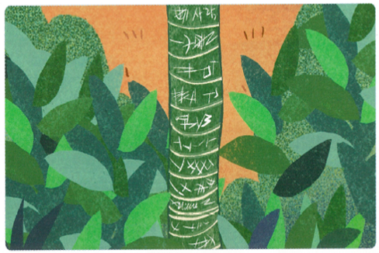
다른 사람들이 다른 생명의 아픔에 공감할 수 있게 하는 활동하기
duk_03_08_0002_201
1
공감 뉴스
4
[201_2-2 손가락 버튼 풀팝업_이너탭 2]
풀팝업 캡션
삽화 삽입
이너탭 3개
X버튼 클릭 시 이전 화면으로 이동(슬라이드 6페이지 참고)
2
3
duk_03_08_0002_201_03.psd
공감 뉴스_텍스트O.png

Slide 12
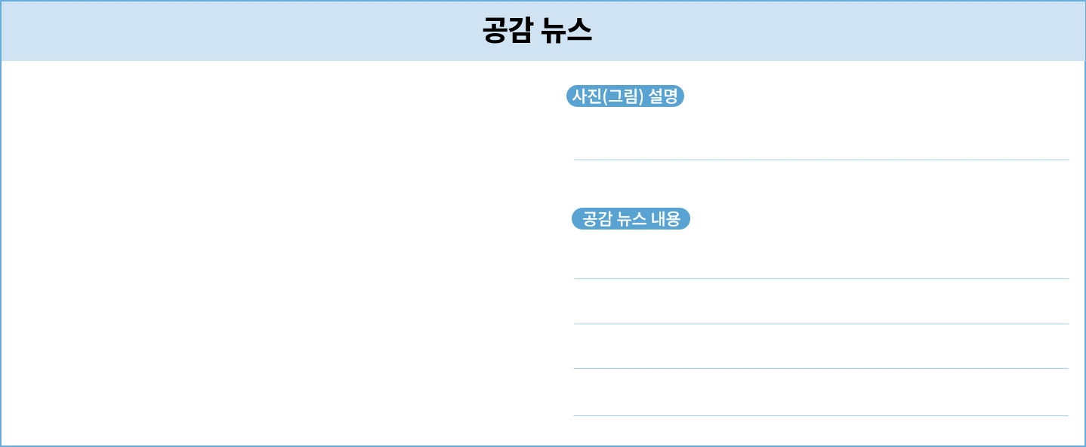
다른 사람들이 다른 생명의 아픔에 공감할 수 있게 하는 활동하기
duk_03_08_0002_201
1
공감 뉴스
4
[201_2-2 손가락 버튼 풀팝업_이너탭 3]
풀팝업 캡션
삽화 삽입
이너탭 3개
X버튼 클릭 시 이전 화면으로 이동(슬라이드 6페이지 참고)
직접 쓰기 텍스트 입력 가능 구역(삽화 위에 적용)
예 보기/직접 쓰기 버튼
예 보기 버튼 클릭 시, 파란 예문 노출됨+직접 쓰기로 토글(예문 노출 화면 슬라이드 13페이지 참고)
직접 쓰기 버튼 클릭 시, 예문 사라짐+직접 쓰기 가능+예 보기로 토글
2
5
직접 쓰기
5
직접 쓰기
3
6
공감 뉴스.png

Slide 13
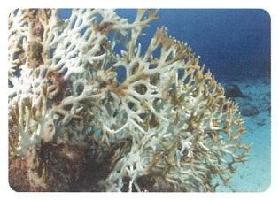
다른 사람들이 다른 생명의 아픔에 공감할 수 있게 하는 활동하기
duk_03_08_0002_201
공감 뉴스
[201_2-2 손가락 버튼 풀팝업_이너탭 3_예문 노출 화면]
산호 백화 현상으로 아름다운 색깔을 잃은 산호초의 모습
직접 쓰기
백화 현상은 다양한 빛깔의 산호가 색을 잃고 하얗게
변하는 현상입니다. 산호에게 마음이 있다면 아름다운
색깔을 잃어 매우 슬플 것입니다. 또한 산호에 살던
물고기들도 살 곳을 잃어 매우 힘들지 않을까요?
직접 쓰기
duk_03_08_0002_201_04.psd
공감 뉴스.png

Slide 14




다른 사람들이 다른 생명의 아픔에 공감할 수 있게 하는 활동하기
duk_03_08_0002_201
다음 이야기를 읽고, 토끼와 거북이가 공정한 경기를 하려면 어떻게 해야 할지 생각해 봅시다.
3
[201_추가 질문 풀팝업 탭인탭 1]
질문&답 탭인탭
예 보기 버튼 클릭 시, 예문 노출(재클릭시 원복됨)
X 버튼 클릭 시, 슬라이드 페이지로 이동
1
1
2
-
인간 때문에 아파하고 있는 동식물에는
또 무엇이 있을까요?
바닷 속 생물들이 인간이 버린 쓰레기를 먹고 아파합니다.
2

Slide 15
다른 사람들이 다른 생명의 아픔에 공감할 수 있게 하는 활동하기
duk_03_08_0002_201
다음 이야기를 읽고, 토끼와 거북이가 공정한 경기를 하려면 어떻게 해야 할지 생각해 봅시다.
3
[201_추가 질문 풀팝업 탭인탭 2]
질문&답 탭인탭
예 보기 버튼 클릭 시, 예문 노출(재클릭시 원복됨)
X 버튼 클릭 시, 슬라이드 페이지로 이동
1
1
2
-
인간이 동식물에게 아픔을 느끼게 하는 것처럼
누군가가 우리에게 아픔을 준다면 어떤 마음이 들까요?
몹시 속상한 마음이 들 것 같습니다.
화가 날 것 같습니다.
2

Slide 16
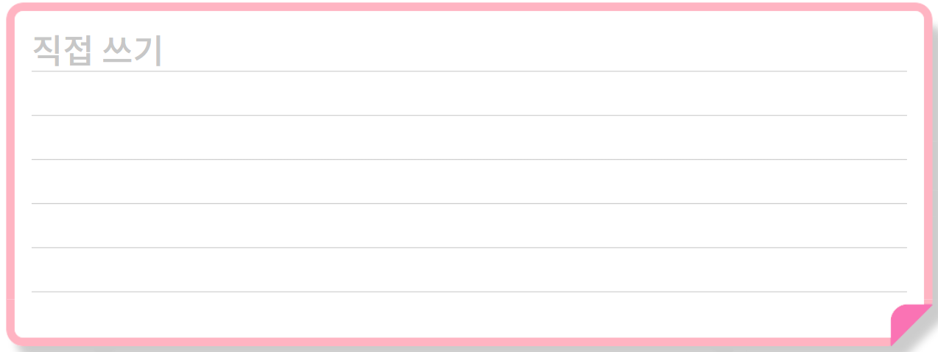



사람들이 다른 생명의 아픔에 공감하도록 하는 또 다른 실천 방법 찾기
duk_03_08_0002_301
다른 생명체의 아픔에 사람들이 공감하게 하려면 어떻게 해야 할까요? 다양한 방법을 찾아보고 실천해 봅시다.
[301]
고정 캐릭터+고정 말풍선(음성 X)
말풍선 버튼 클릭 시 백그라운드 말풍선 노출됨
재클릭 시 말풍선 사라짐.
2. 직접 쓰기 메모지 화면
검정색 고정 텍스트
직접 쓰기 텍스트 입력 가능
3. 예 보기/직접 쓰기 버튼
예 보기 버튼 클릭 시, 파란 예문 노출됨+직접 쓰기로 토글
직접 쓰기 버튼 클릭 시, 예문 사라짐+직접 쓰기 가능+예 보기로 토글
4. 핵심 정리 버튼
버튼 클릭 시, 핵심 정리 풀팝업 노출됨(슬라이드 17 참고)
-
2
생명의 소중함에
공감하는 캠페인 활동을
할 수 있습니다.
식물이나 동물이 주인공인 그림책을 읽고
역지사지 배움 일지 쓰기
1
4
3

Slide 17



사람들이 다른 생명의 아픔에 공감하도록 하는 또 다른 실천 방법 찾기
duk_03_08_0002_301
5
[301_핵심 정리 풀팝업]
고정 타이틀 텍스트
블릿+텍스트
초성 버튼
클릭 시 정답 텍스트 노출(파란색 텍스트)
재클릭 시 초성 버튼으로 원복
4. 정답 확인/정답 가리기 버튼
정답 확인 버튼 클릭 시 정답 텍스트 노출+정답 가리기 버튼으로 토글됨
정답 가리기 버튼 클릭 시 정답 텍스트 사라짐+정답 확인 버튼으로 토글됨
5. X버튼 클릭 시 이전 화면으로 이동(슬라이드 16페이지 참고)
1
[다른 생명의 아픔에 어떻게 공감해야 할까요?]
3
ㅇ
ㅍ
ㄱ
ㄱ
2
다른 생명의 아픔에 공감해야 합니다.
ㅅ
ㅊ
다른 생명의 아픔에 공감할 수 있는 적절한 해결 방법을 실천하고,
또 다른 실천 방안은 없을지 고민하는 자세를 가져야 합니다.
ㅅ
ㅊ
ㅂ
ㅇ
4

